Slide 1
ПАТОМОРФОЛОГИЯ БОЛЕЗНЕЙ ОРГАНОВ ДЫХАНИЯ

Slide 2
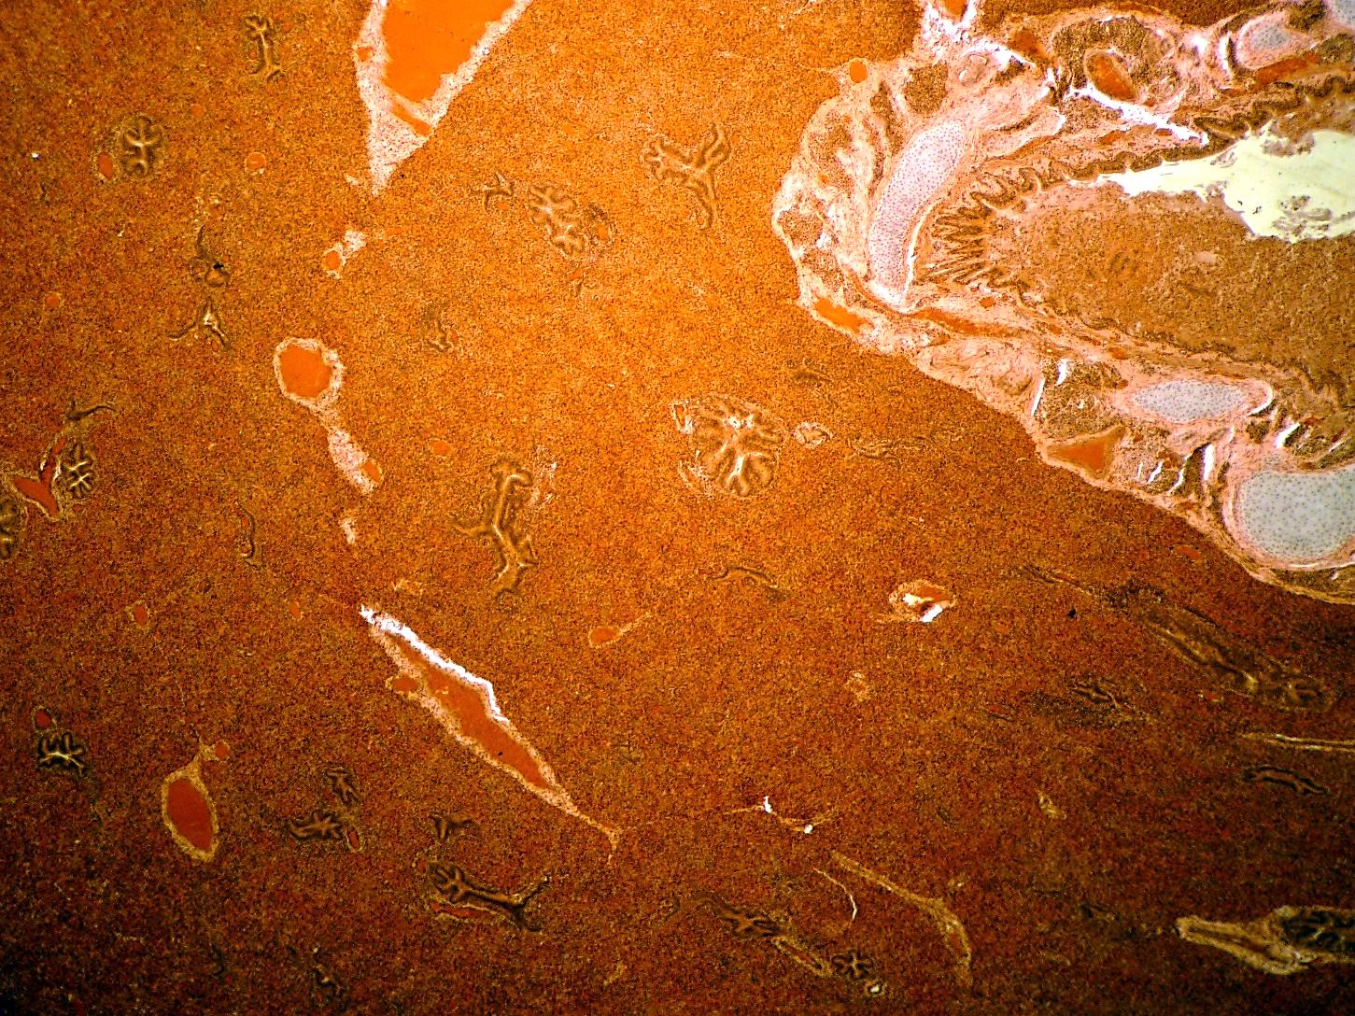
Препарат 233. Врожденный ателектаз легких

Slide 3
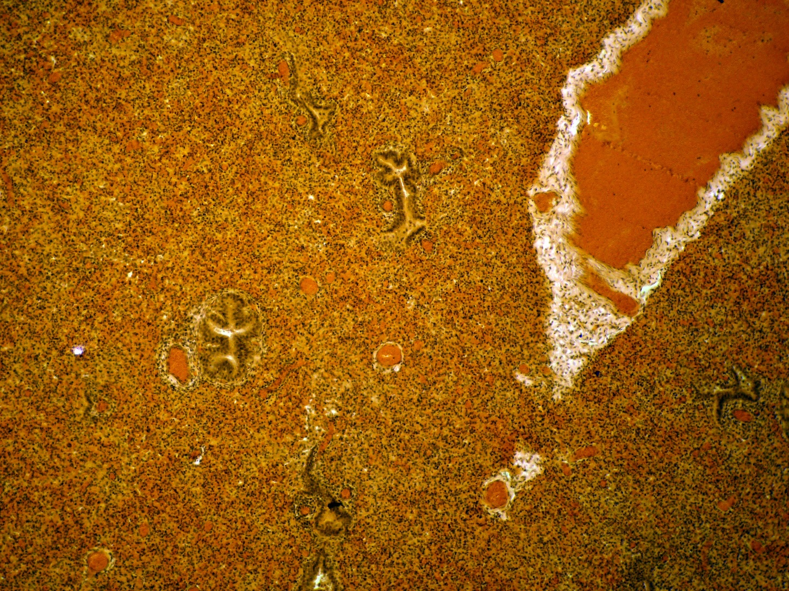
Просвет малых бронхов

Slide 4
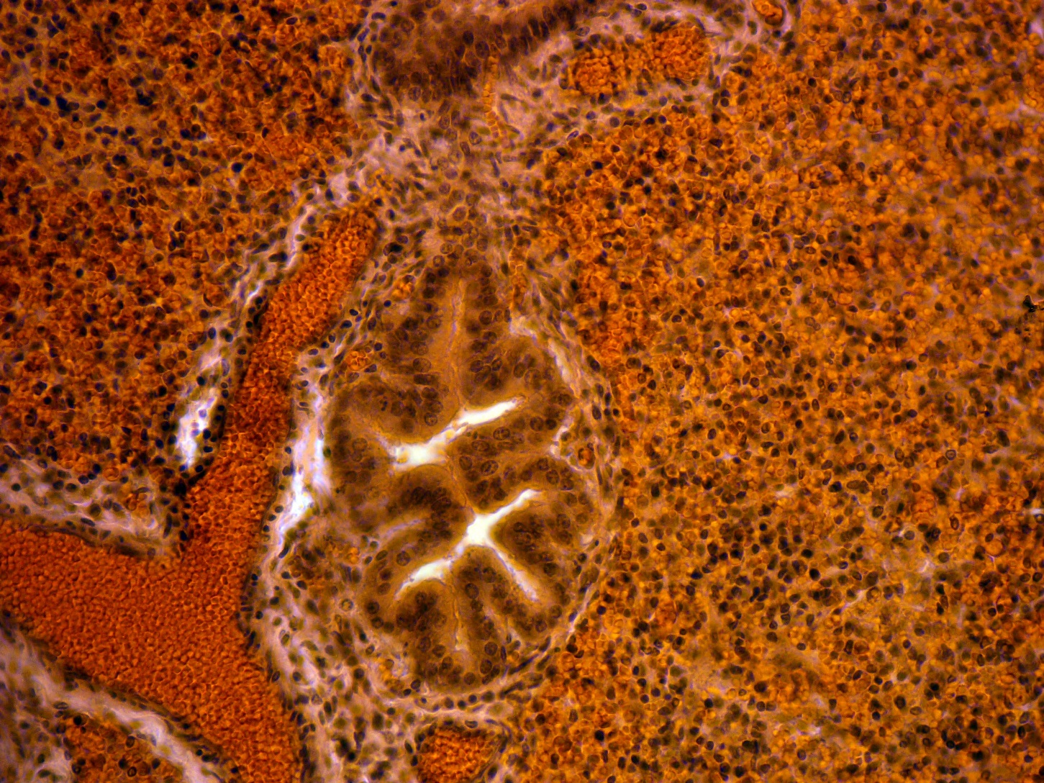
Застойная гиперемия в сосудах

Slide 5
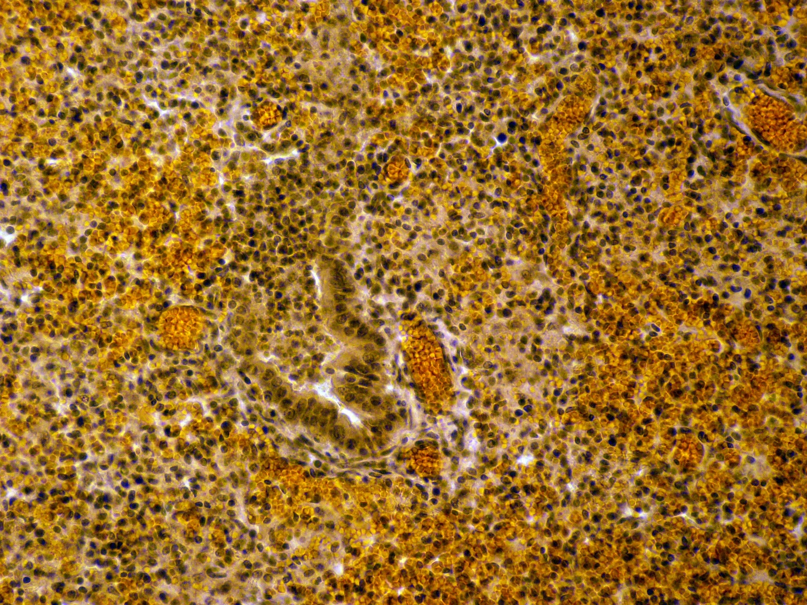
Просветы альвеол в виде щелей

Slide 6
Макрокартина – легкие занимают часть грудной полости, мясистой консистенции, темно-красного цвета, на разрезе сухие. Кусочки легкого опущенного в воду тонут.
Микрокартина – просветы альвеол не различимы или имеют вид щелей. Межальвеолярные перегородки утолщены, извитые, близко расположены друг к другу. Кровеносные сосуды наполнены кровью.

Slide 7
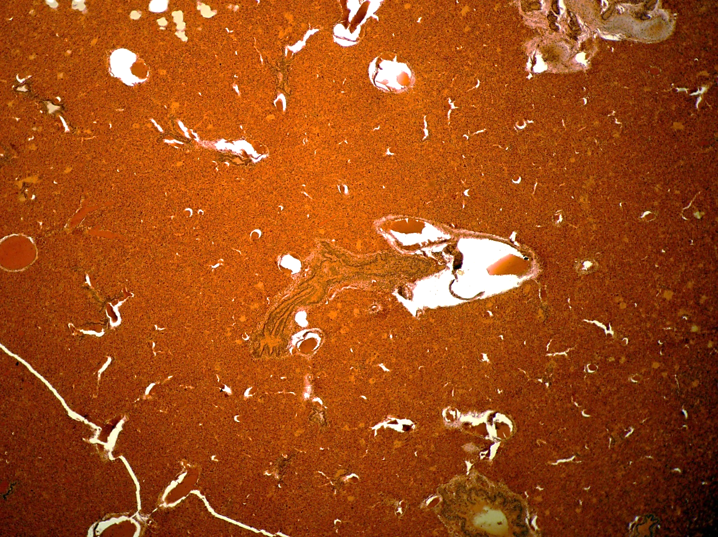
Препарат 238. Застойная гиперемия легких

Slide 8
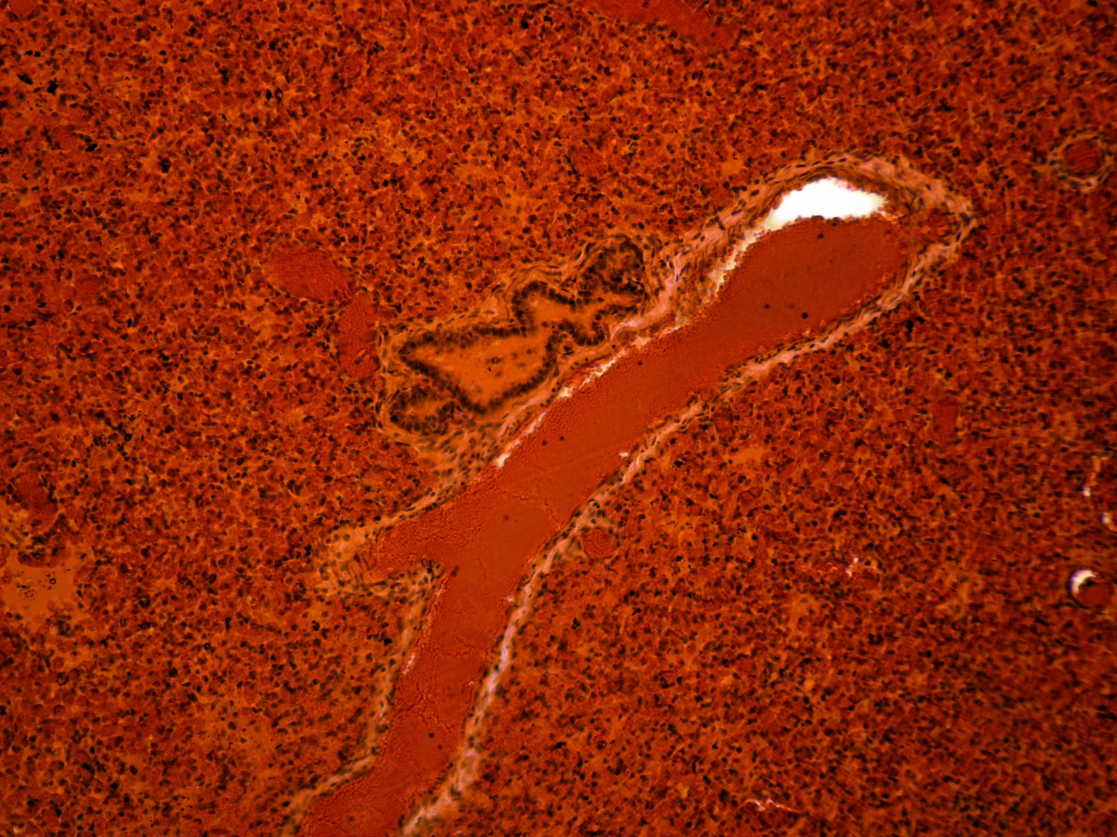
Гиперемия сосуда
Спавшиеся альвеолы

Slide 9
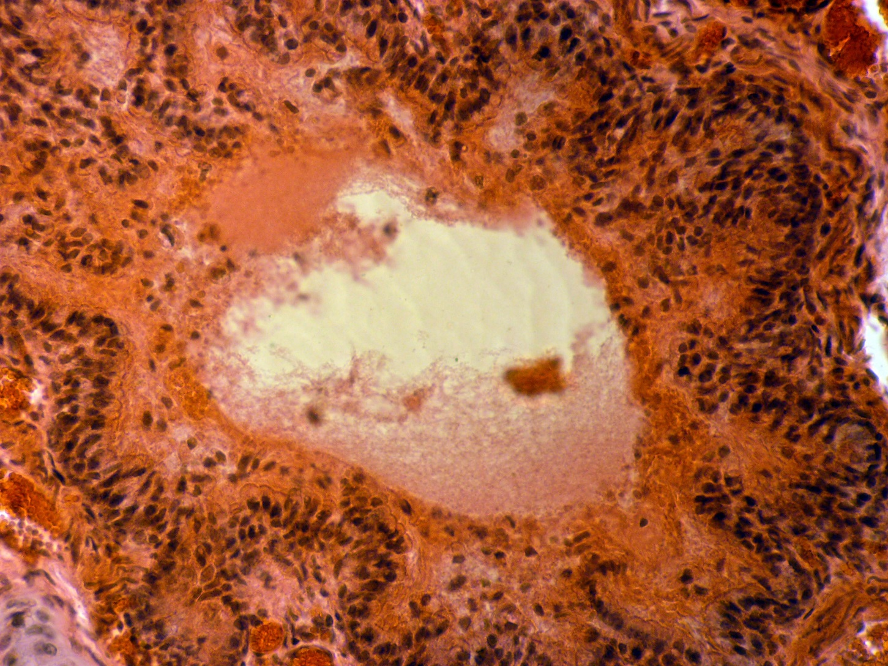
Серозный выпот в просвете бронха

Slide 10
Макрокартина: легкие уменьшены в объеме, плотной консистенции, темно-вишневого цвета.
Микрокартина – альвеолы неравномерно спавшиеся, местами в состоянии ателектаза, капилляры разного диаметра. Стенка альвеол утолщена. В просвете альвеол скопления крови. В просвете бронхов выпот серозного экссудата.

